Slide 1
TKG 2021 und Verbraucher-schutz
Maximilian Kemetmüller

Slide 2
DER WEG zum TKG 2021
europäischer Kodex für die elektronische Kommunikation (EKEK), RL (EU) 2018/1972
Umsetzungsfrist: 21.12.2020
In-Kraft-Treten: 1.11.2021 (BGBl. I Nr. 190/2021)
ABER: Zahlreiche Übergangsbestimmungen
Auslaufen zahlreicher – nicht aller! – Übergangsbestimmungen mit 1.5.2022

Slide 3
Schutz der Endnutzer
Vollharmonisierung: Artikel 102 bis 115 EKEK
Spielraum in Teilbereichen, die in der Richtlinie nicht geregelt wurden
Abgrenzungsproblematik

Slide 4
KommunikationsdienstE
Erweiterung auf „interpersonelle Kommunikationsdienste“ (§ 4 Z 4 lit b TKG 2021)
§ 4 Z 6 TKG: Alle Dienste, die „einen direkten interpersonellen und interaktiven Informationsaustausch über Kommunikationsnetze zwischen einer endlichen Zahl von Personen ermöglicht, wobei die Empfänger von den Personen bestimmt werden, die die Kommunikation veranlassen oder daran beteiligt sind“
Unterteilung in
nummerngebundene Kommunikationsdienste (§ 4 Z 7 TKG)
nummernunabhängige Kommunikationsdienste (§ 4 Z 8 TKG)

Slide 5
Nummernunabhängige KommunikationsdienstE?
E-Mail-Dienste, Mitteilungsdienste und Chat-Dienste
Nicht erfasst, wenn interpersonelle Kommunikation lediglich „geringfügige Nebendienstleistung“
mE grundsätzlich AUCH erfasst:
Plattformen, wie LinkedIn
Dating-Plattformen, wie Tinder
Gaming-Chats, wie Discord
mE grundsätzlich NICHT erfasst:
Twitch, YouTube usw.

Slide 6
Anzeigepflicht von AGB
Anzeigepflicht der AGB bei der Regulierungsbehörde (RTR) (§ 133 Abs 1 TKG)
Ausnahme (§ 133 Abs 3 TKG):
Anbieter < 1.000 Endnutzer
nummernunabhängige interpersonelle Kommunikationsdienste < 350.000 Endnutzer
ABER:
AGB von interpersonellen Kommunikationsdiensten können auch dann Gegenstandstand eines regulierungsbehördlichen Aufsichtsverfahrens (§ 184 TKG) werden, wenn die AGB vorab nicht anzuzeigen sind (§ 133 Abs 7 TKG)
UND:
weiterhin Klagskompetenz des VKI und anderer klageberechtigter Verbände (§ 133 Abs 8 TKG)

Slide 7
Weitere Neuerungen
Bestimmungen des 14. Abschnitt „Kommunikationsgeheimnis und datenschutzrechtliche Bestimmungen“ auch für nummernunabhängige Kommunikationsdienste
Mitwirkungspflicht an Schlichtungsverfahren (§ 205 Abs 1 zweiter Satz TKG) auch für nummernunabhängige Kommunikationsdienste
gesetzliche Verankerung des Marktordnungsprinzip (§ 4 Z 4 TKG)

Slide 8
Kernstück des Konsumenten-rechts
§§118 Bis 120
und 127 bis 145 TKG

Slide 9
Allgemeine Verbesserungen für Verbraucher
An Vertrag erst gebunden, wenn der Anbieter Informationen nach § 5a KSchG und § 4 FAGG sowie Anhang VIII des EKEK erteilt hat (§ 129 TKG)
Bündelangebote: Wird ein Internetzugangsdienst oder ein nummerngebundener interpersoneller Kommunikationsdienst mit anderem Produkt gebündelt, dann gelten bestimmte Nutzerrechte für alle Elemente des Paketes (§ 136 TKG)

Slide 10
Übersiedlung und Anbieterwechsel
Pflicht des Internetzugangsdienstanbieters, Leistung am neuen Wohnsitz zu erbringen (§ 135 Abs 11 TKG)
Kostenloser „Nachsendeauftrag“ für E-Mails (§ 144 TKG)
Kostenlose Rufnummernmitnahme (§§ 119, 120 TKG)
Bis ein Monat nach Vertragsende möglich
ABER: Vertrag endet mit Rufnummernmitnahme, nicht aber vertragliche Verpflichtung des Verbrauchers
Wechsel des Internetzugangsanbieters unter Leitung des neuen Anbieters (§ 118 TKG)

Slide 11
Vertragsbindung
Maximal 24 Monate Vertragslaufzeit; je angebotenem Kommunikationsdienst Möglichkeit Vertrag mit einer Mindestvertragslaufzeit von maximal 12 Monaten abzuschließen (§ 135 Abs 1 TKG)
Ausnahmefall der Ratenvereinbarung (§ 135 Abs 3 TKG)
Keine Bedingungen und Verfahren für die Vertragskündigung als negativer Anreiz für einen Betreiberwechsel (§ 135 Abs 2 TKG)
Einmonatige Kündigungsfrist (§ 135 Abs 5 TKG)

Slide 12
Vertragsabschluss
Vertragszusammenfassung (§ 129 Abs 4 TKG)
Bei späterer Übermittlung (aus objektiv technischen Gründen): Verbraucher muss Vertragsschluss bestätigen (§ 129 Abs 5 TKG)
Muss leicht lesbar die einzelnen Preisbestandteile, die Hauptmerkmale und alle wesentlichen Leistungen, die Vertragslaufzeit, die Kündigungsbedingungen und Kontaktmöglichkeiten des Anbieters aufzeigen
RTR „Praxishandbuch zur Vertragszusammenfassung“

Slide 13
Preis-/AGB-änderungen
Eigenes Preis- bzw AGB-Änderungsregime (§ 135 Abs 8 TKG)
Gilt nicht für nummernunabhängige interpersonelle Kommunikationsdienste
Mitteilung mind 3 Monate vor Inkrafttreten der Änderungen auf einem dauerhaften Datenträger
Belehrung über Sonderkündigungsrecht

Slide 14
Informationspflichten
Zeitnah vor Ende einer Mindestvertragsdauer/automatischen Verlängerung: (§ 135 Abs 6 TKG)
Information über Ende der vertraglichen Bindung
Information über Möglichkeit der Vertragskündigung
Automatischen Vertragsverlängerung: (§ 135 Abs 7 TKG)
Anbieter muss informieren, welcher aktuelle Tarif in Bezug auf das Nutzungsverhalten des Verbrauchers die beste Wahl ist
Information vor der automatischen Vertragsverlängerung, jährlich zumindest einmal
Angebotsvergleich: (§ 134 TKG)
Soll selbstständige und informierte Entscheidung ermöglichen
Vergleich auch bezüglich der Qualität (gem § 46 TKG) des jeweiligen Dienstes

Slide 15
Verschlechterung -ABSCHLAGZAHLUNG
Abschlagszahlungen: (§ 135 Abs 12 u 13 TKG)
Voraussetzung: zulässige außerordentliche Vertragskündigung
Berechnungsmethode:
Ausgangswert: 90% des UVP abzüglich der geleisteten Zahlungen
Beendigung innerhalb der ersten sechs Monate: 50 % des Ausgangswertes.
Ab dem siebten Monat: Abschlagszahlung abhängig vom Kündigungszeitpunkt
Ausgangswert wird durch die Anzahl der Monate der vereinbarten Mindestvertragsdauer dividiert und anschließend multipliziert man das Ergebnis mit der Anzahl der Monate ab Vertragsabschluss bis zum Wirksamwerden der Kündigung
Ergebnis wird von 50% des Ausgangswert abgezogen

Slide 16
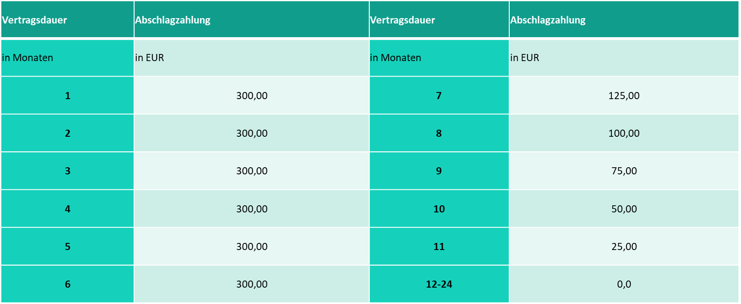
Berechnungsbeispiel für Abschlagzahlung
UVP: EUR 750,-; Bezahlung bei Vertragsabschluss: EUR 75,-

Slide 17
… Und zum Schluss
Maßnahmen gegen Nummernmissbrauch: RTR als Meldestelle und mit Befugnissen zur Setzung von Abhilfe- und Gegenmaßnahmen (Verrechnungsverbot; Anordnung von Rückzahlungen an betroffene Endnutzer; Sperre betrügerisch genutzter Rufnummern und Nummernbereiche) (§ 121 TKG)
SMS -Warnungen bei Notfällen und Katastrophen im Auftrag der zuständigen Behörden (§ 125 TKG)

Slide 18
Literaturhinweis
VbR 2022/27: Verbraucherrechtliche Neuerungen im TKG 2021 (Hans Peter Lehofer)
MR 2021, 310: Das Telekommunikationsgesetz 2021 - ein Überblick (Wolfgang Feiel)

Slide 19
Vielen Dank!
TKG 2021 und Verbraucherschutz
Maximilian Kemetmüller

